Slide 1
Муниципальное бюджетное дошкольное образовательное учреждение «Большеуковский детский сад №1» Большеуковского муниципального района Омской области «Войди в природу с добротой»
Воспитатель Сиянова Н. А.

Slide 2
Актуальность опыта
Сбываются пророчества слова Ф.Энгельса, который еще в прошлом веке пытался предостеречь: «не будем, однако слишком обольщаться нашими победами над природой, за каждую победу она нам будет мстить».

Slide 3
Противоречие
Наблюдая за детьми, я не раз замечала равнодушное отношение детей к природе, ее красоте.

Slide 4
Диагностика экологических знаний детей

Slide 5
Цель:
формирование у детей дошкольного возраста
начал экологической культуры.

Slide 6
Задачи:
систематизирование и расширение знаний детей о растениях, животных и явлениях природы;
формирование элементарных экологических представлений о природе, о связях живых организмов с окружающей средой и друг с другом;
развитие эмоционально-доброжелательного отношения к живым объектам и осознанного отношения к себе, как активному субъекту окружающего мира;
развитие положительных нравственных качеств, побуждающих детей к соблюдению норм поведения в природе, обществе;
пропаганда среди родителей экологических знаний, приобщение их к вопросам экологического воспитания детей в семье.

Slide 7
Формы, методы и приемы реализации проекта: -НОД; -экскурсии; -конкурсы; -выставки; -фотовыставки; -просмотр документальных фильмов о природе; -прогулки; -решение проблемных ситуаций; -моделирование; -беседа; -наглядности (рассматривание картин, иллюстраций, диафильмов, художественной литературы); -словесный метод работы (стихи разных поэтов, потешки, песенки, загадки, сказки); -наблюдения (краткосрочные и длительные); -практический.

Slide 8
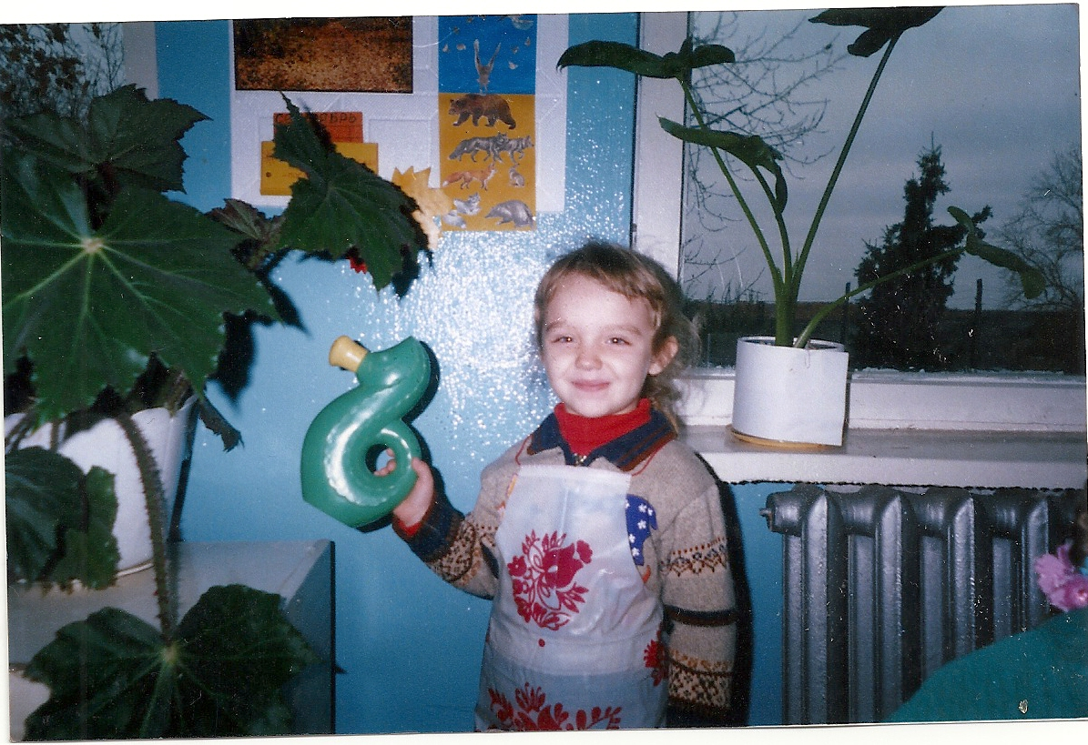
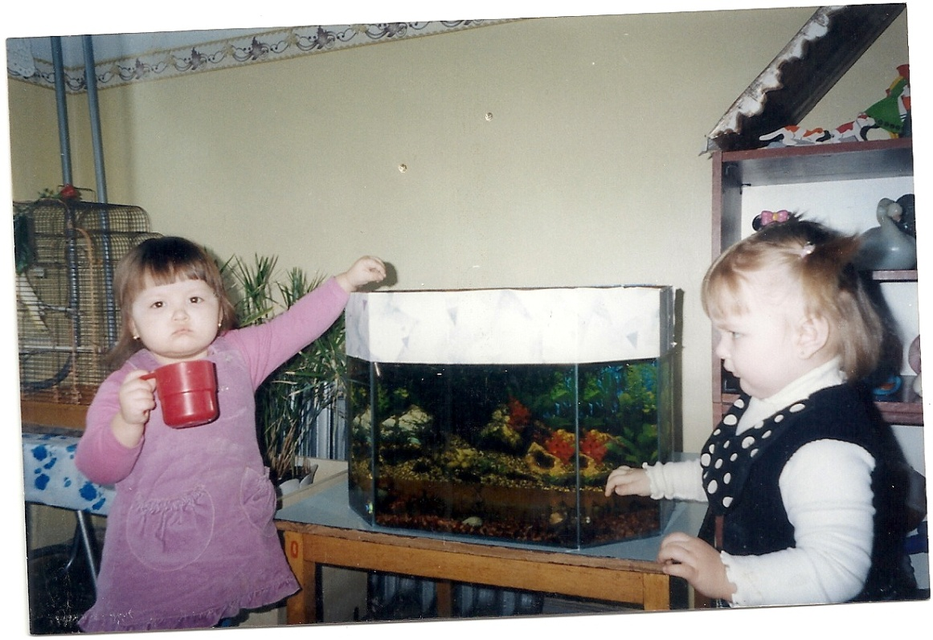

Slide 9
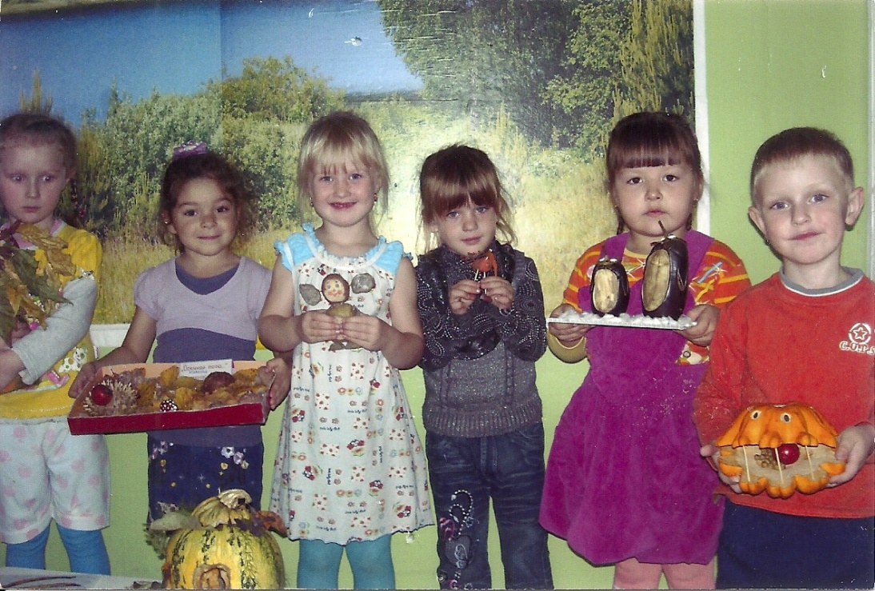
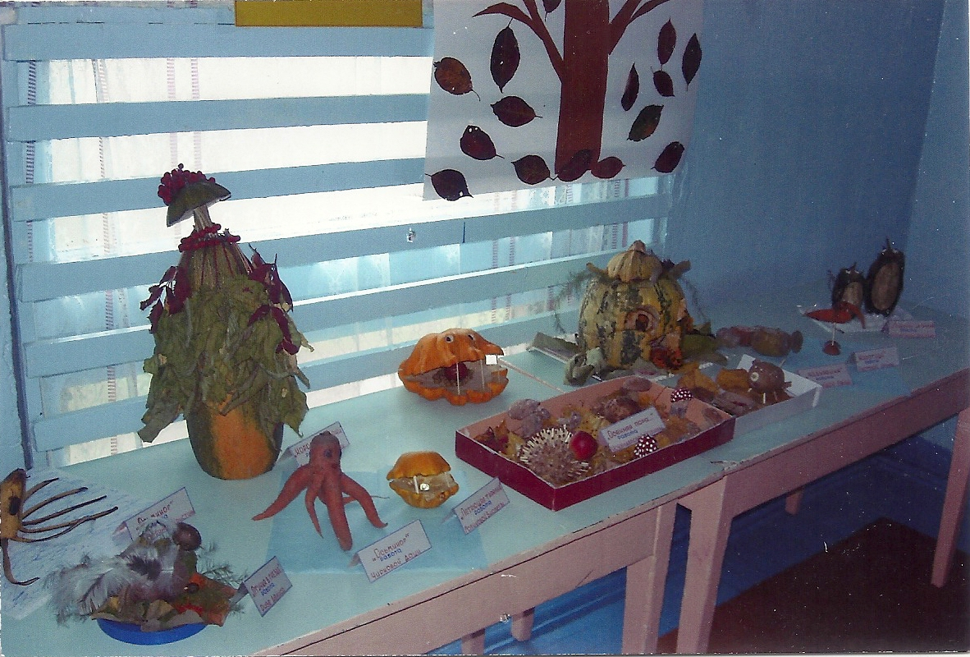

Slide 10
Место проведения мероприятий: -участок детского сада; -парк; -лесная поляна; -берег реки; -музыкальный зал детского сада; -группа; -библиотека; -районный музей.

Slide 11
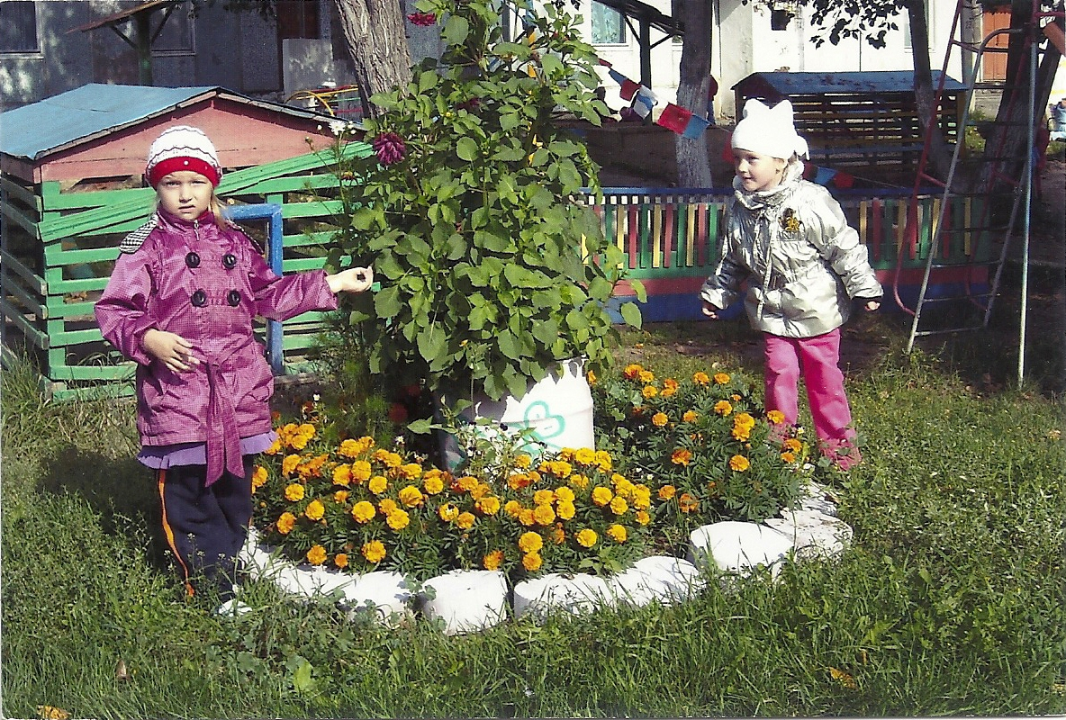

Slide 12
Этапы реализации проекта:
Подготовительно-организационный этап;
Практический этап;
Обобщающий этап.

Slide 13
Промежуточная диагностика

Slide 14
Предполагаемые результаты:
повыситься уровень знаний детей о живой и неживой природе, о среде обитания со сложными их взаимосвязями;
воспитанники научатся видеть уникальность и красоту окружающего мира, анализировать свою деятельность;
повыситься экологическая культура ребёнка;
научаться анализировать особенности приспособления животных, растений к различным временам года.

